Slide 1

Tugas SPY Mobile Create Test Case

Slide 2
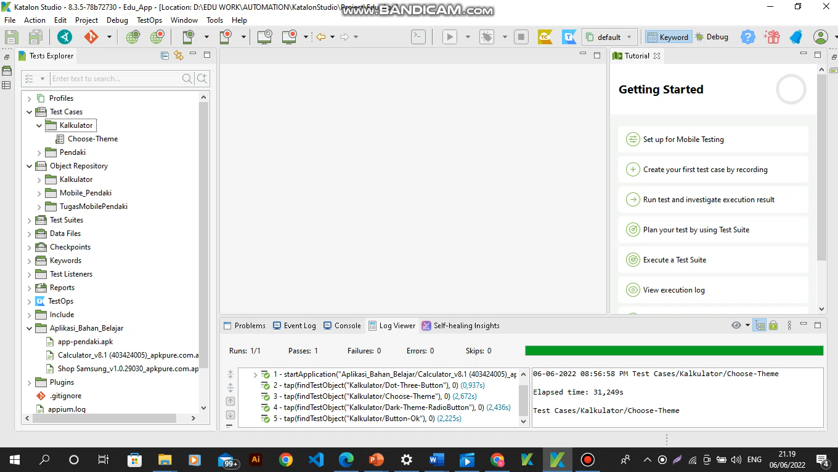
Pada tugas kali ini saya kan mendemonstrasikan, bagaimana cara membuat spy mobile test case serta cara memakainya melalui ilustrasi potongan video.
Membuat SPY Repository

Slide 3
2. Capture Object
Pilih element yang mau di spy pada section All Objects lalu klik checklist
Secara otomatis section Captured Objects dan Object Properties akan terisi
Captured Objects, digunakan untuk menyimpan element yang di capture/spy
Object Properties, digunakan untuk customize element yang ada didalam captured object
Untuk menyimpan klik Add to Object Repository

Slide 4
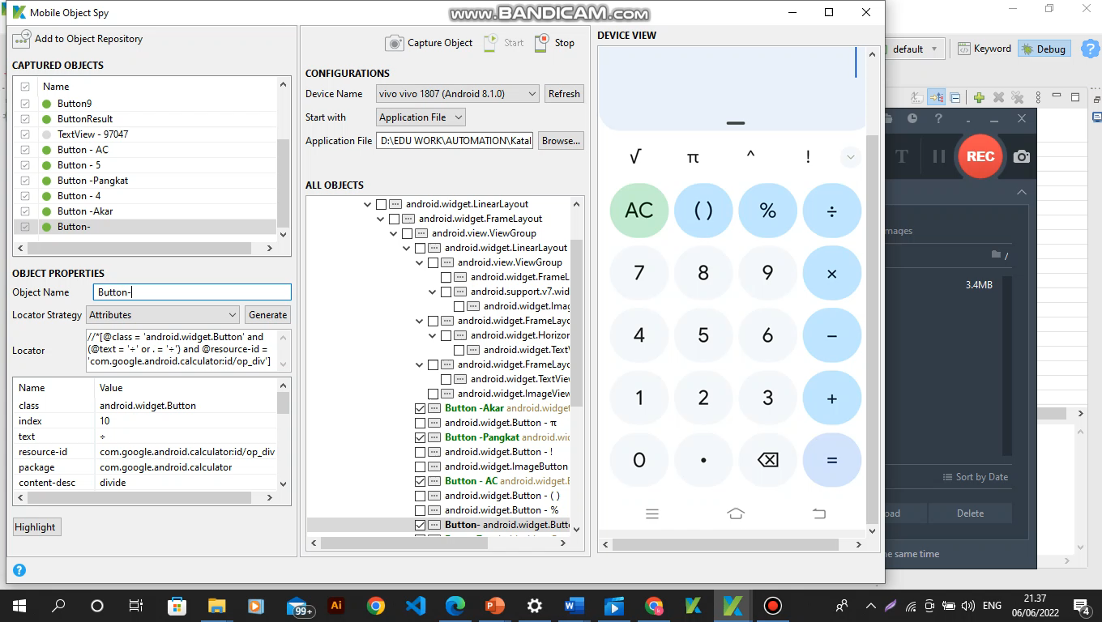
Video prosess capture object

Slide 5
3. Penggunaan SPY Mobile Pada Test Case
Hasil spy yang disimpan akan masuk ke Object Repository
Untuk menambahkan element hasil spy bisa dilakukan secara drag & drop ke Object yang ada didalam testcase (Bisa dilihat melalui gif dibawah ini).

Slide 6
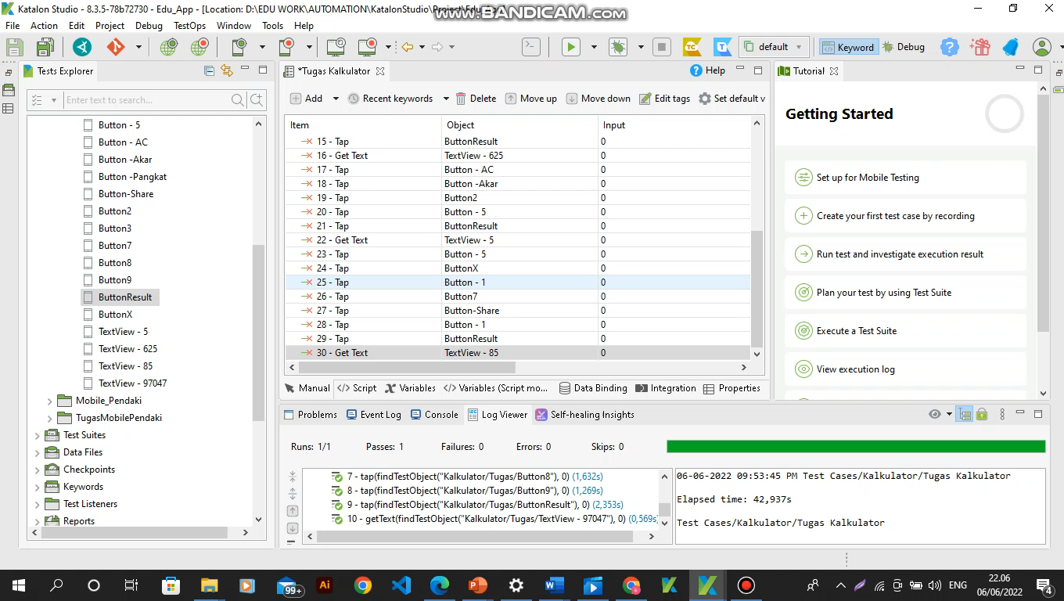
Video Pengaplikasian SPY Pada Test Case

Slide 7

Yang Tampak Pada Device/Emulator Saat Running Test Case

